Slide 1
Apports de l’ENMG dans les syndromes douloureux diffus
F. Wang – 22 avril 2017
A M E J
A M E J
Association des Médecins Experts Judiciaires

Slide 2
3 types de douleur
Douleurs neuropathiques
Douleurs nociceptives
Douleurs psychogènes

Slide 3
Douleurs neuropathiques
Spontanées
fond douloureux permanent:
- brûlure superficielle
- étau profond
paroxysmes:
- décharges électriques
- élancements
Provoquées
- allodynie mécanique au frottement

Slide 4
Douleurs neuropathiques
Souvent distales
Vespérales, voire nocturnes
Paresthésies/dysesthésies
spontanées ou provoquées

Slide 5
Douleurs neuropathiques
Topographie neurologique systématisée
Troubles objectifs de la sensibilité
- « négatifs » : hypoalgésie, hypoesthésie
- « positifs » : allodynie, hyperalgésie
Provoquées
- allodynie mécanique au frottement

Slide 6
Douleurs neuropathiques
Questionnaire DN4
- permet de conforter la composante neuropathique d’une douleur
- spécificité: 90%
- sensibilité: 83%
- 4 questions
- 10 items
- positif > 4/10

Slide 7
DN4
Q1 : La douleur présente-t-elle une ou plusieurs des caractéristiques suivantes ?
1) Brûlure
2) Sensation de froid douloureux
3) Décharges électriques
Q2 : La douleur est-elle associée dans la même région à un ou plusieurs des symptômes suivants ?
4) Fourmillements
5) Picotements
6) Engourdissements
7) Démangeaisons
Q3 : La douleur est-elle localisée dans un territoire où l’examen met en évidence ?
8) Hypoesthésie au tact
9) Hypoesthésie à la piqûre
Q4 : La douleur est-elle augmentée ou provoquée par
10) Le frottement

Slide 8
Etiologies des douleurs neuropathiques diffuses
Polyneuropathies
- diabète, éthylisme, iatrogènes, infectieuses, toxiques, nutritionnelles, héréditaires, dysimmunes, tumorales, idiopathiques
Polyradiculopathies
- SGB, PRNC, méningite carcinomateuse,
syndrome de la queue de cheval, CLE
Médullopathies
- cervicarthrosiques, SEP

Slide 9
Moyens d’exploration
ENMG : PNP et PRN/PRNP
- sensitif ou sensitivo-moteur
- longueur-dépendant ou non
- axonal, démyélinisant, mixte, BC
- chronique, subaigu/aigu
- modéré, moyen, sévère, très sévère

Slide 10
Moyens d’exploration
ENMG : LIMITES
- ne permet pas d’affirmer ou d’exclure
l’existence d’une cause lésionnelle à une
douleur
- ne permet pas de quantifier une douleur
- ne permet pas d’affirmer qu’une douleur est neuropathique
- ne permet pas d’exclure l’origine
neuropathique d’une douleur lorsqu’il est
normal

Slide 11
PETITES FIBRES
Dans un nerf périphérique, 70% des fibres sont des petites fibres.
A delta
- 1-5 𝜇m
- faiblement myélinisées
- 5-40 m/s
C
- 0,3-1,5 𝜇m
- nonmyélinisées
- 1-2m/s

Slide 12
Quand y penser ?
ENMG normal
Douleurs neuropathiques
Signes de dysautonomie
- hypotension OS
- nausées/vomissements, diarrhée/ constipation
- perturbations vésicales/sphinctériennes
- impuissance

Slide 13
ETIOLOGIES
Métabolique : diabète, intolérance
Infectieux : HIV, HC
Toxique : Médicaments, alcool
Dysimmun : Sjögren, Sarcoïdose
Génétique : Amylose, Fabry, HSAN, Tangier,
mutations Na_{v}1.7
Idiopathique

Slide 14
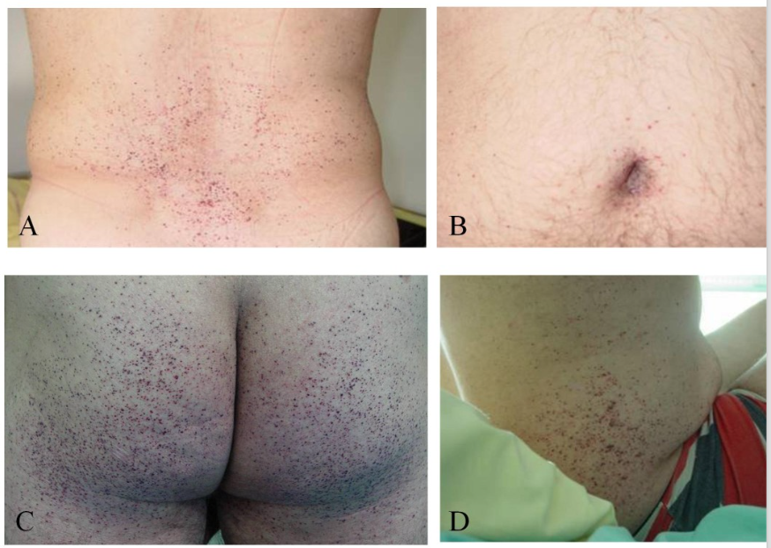
Fabry : angiokératose

Slide 15
Moyens d’exploration
QST
Seuil de détection au froid:
- A delta sensitives
- JPL : sensibilité = 29%
Seuil de détection au chaud:
- C sensitives
- JPL : sensibilité = 55%
QST : LIMITES
- collaboration du patient
- long JPL = JP Lefaucheur et al, NCCN, 2015

Slide 16
Moyens d’exploration
Potentiels Evoqués avec stimulation Laser :
- A delta sensitives
- JPL : sensibilité = 79%
Réflexe Cutané Sympathique :
- C autonomes
- JPL : sensibilité = 41%
Variabilité de l’espace RR du QRS
JPL = JP Lefaucheur et al, NCCN, 2015

Slide 17
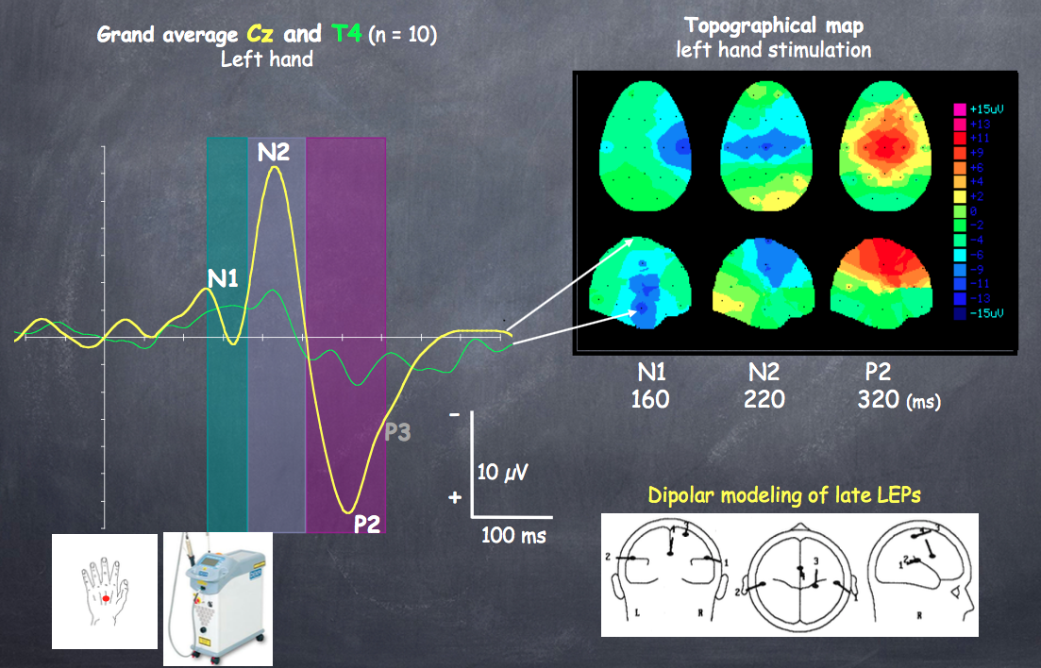
PEL

Slide 18
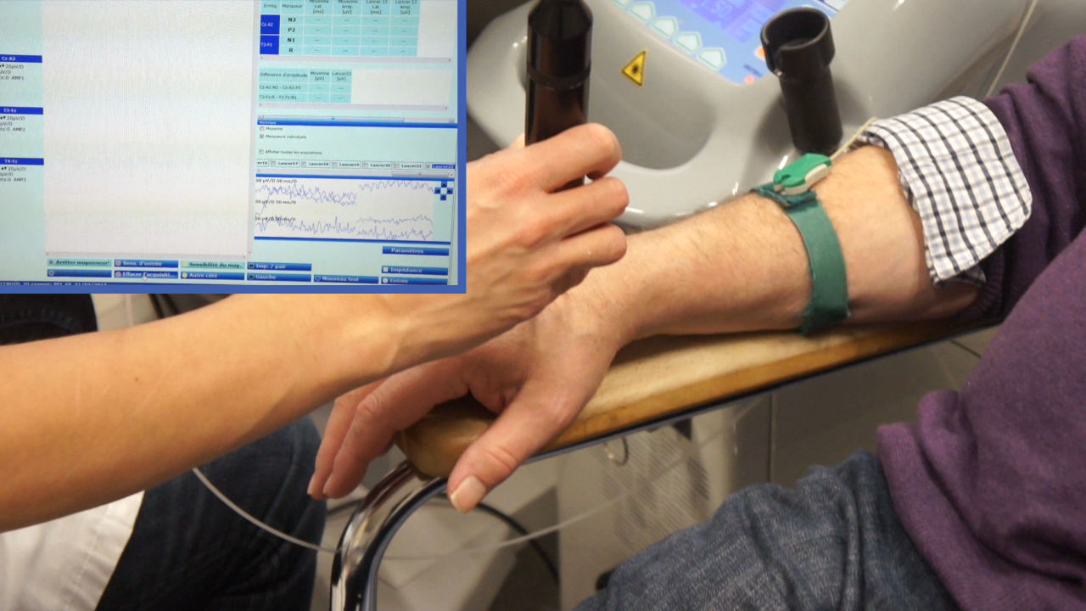
PEL (laser YAP-1340 nm)

Slide 19
PEL
 | MS | MI
Seuil | 2,25 | 2,75
I stim | 4 | 4,75
Lat N2 | 250 | 300
N2P2 all | 14 | 12
N2P2 | 17 | 14
N1 all | 3
N1 | 4
Diff N2P2 all | 19 | 11
Diff N2P2 | 13 | 12

Slide 20
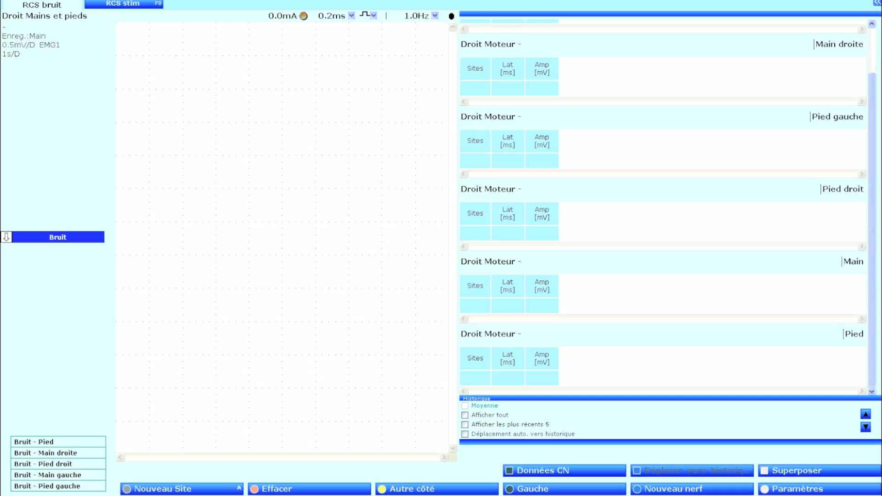
RCS

Slide 21
RCS
Ampl
MS
340
Age

Slide 22
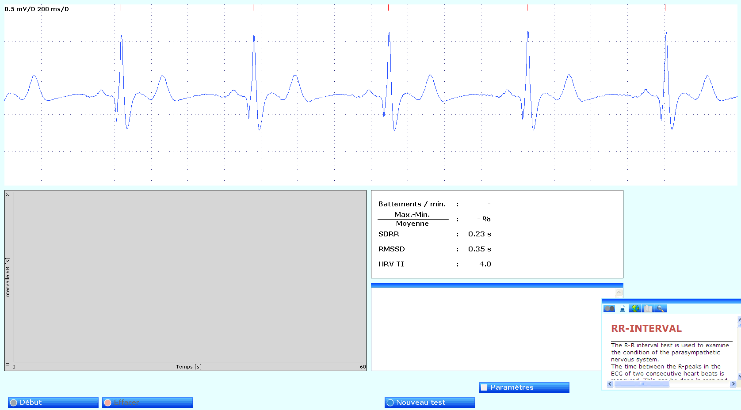
RR – respi spontanée

Slide 23
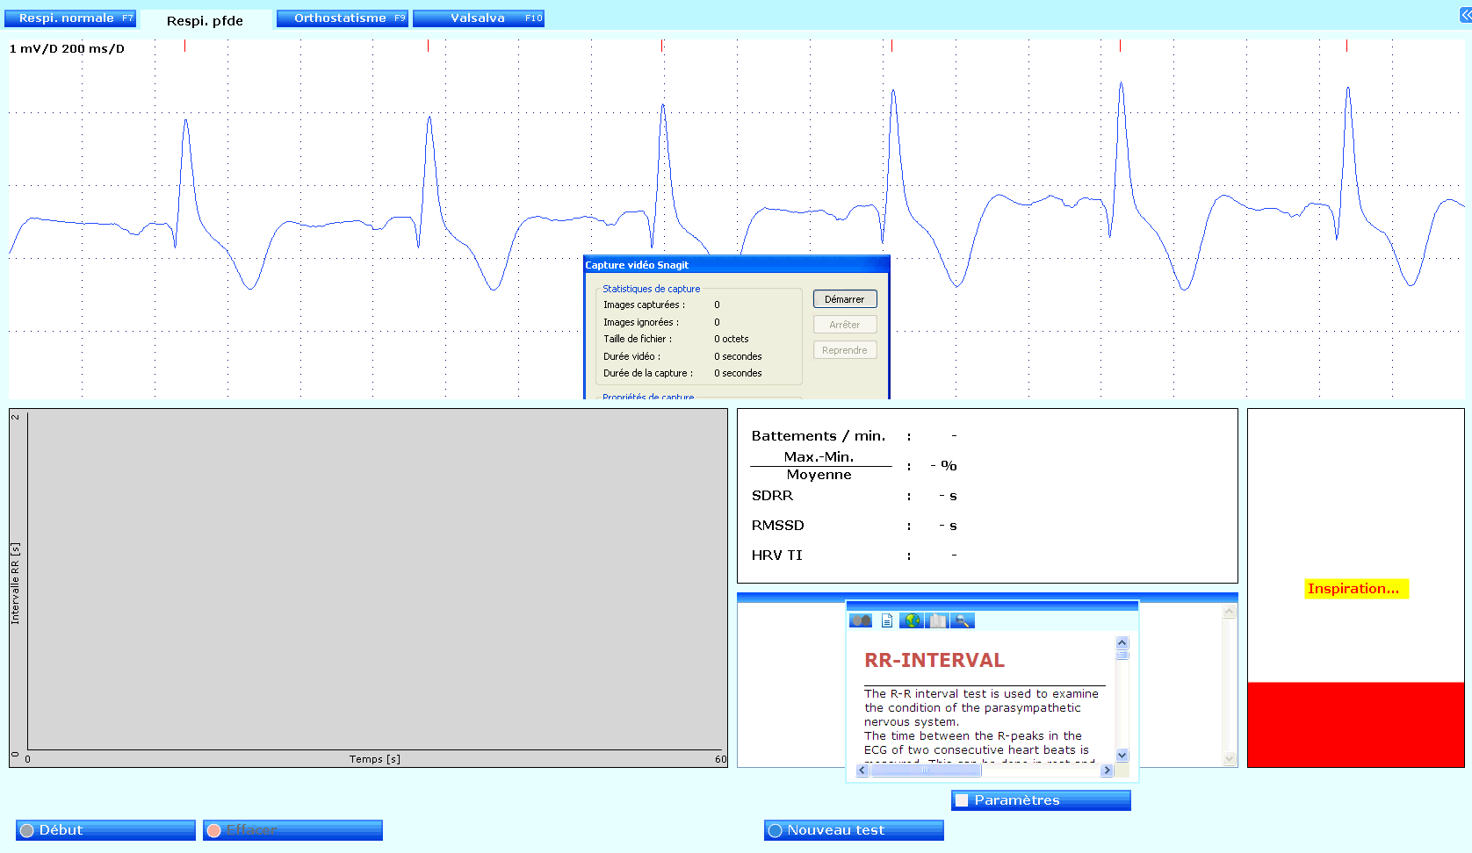
RR – bradypnée

Slide 24
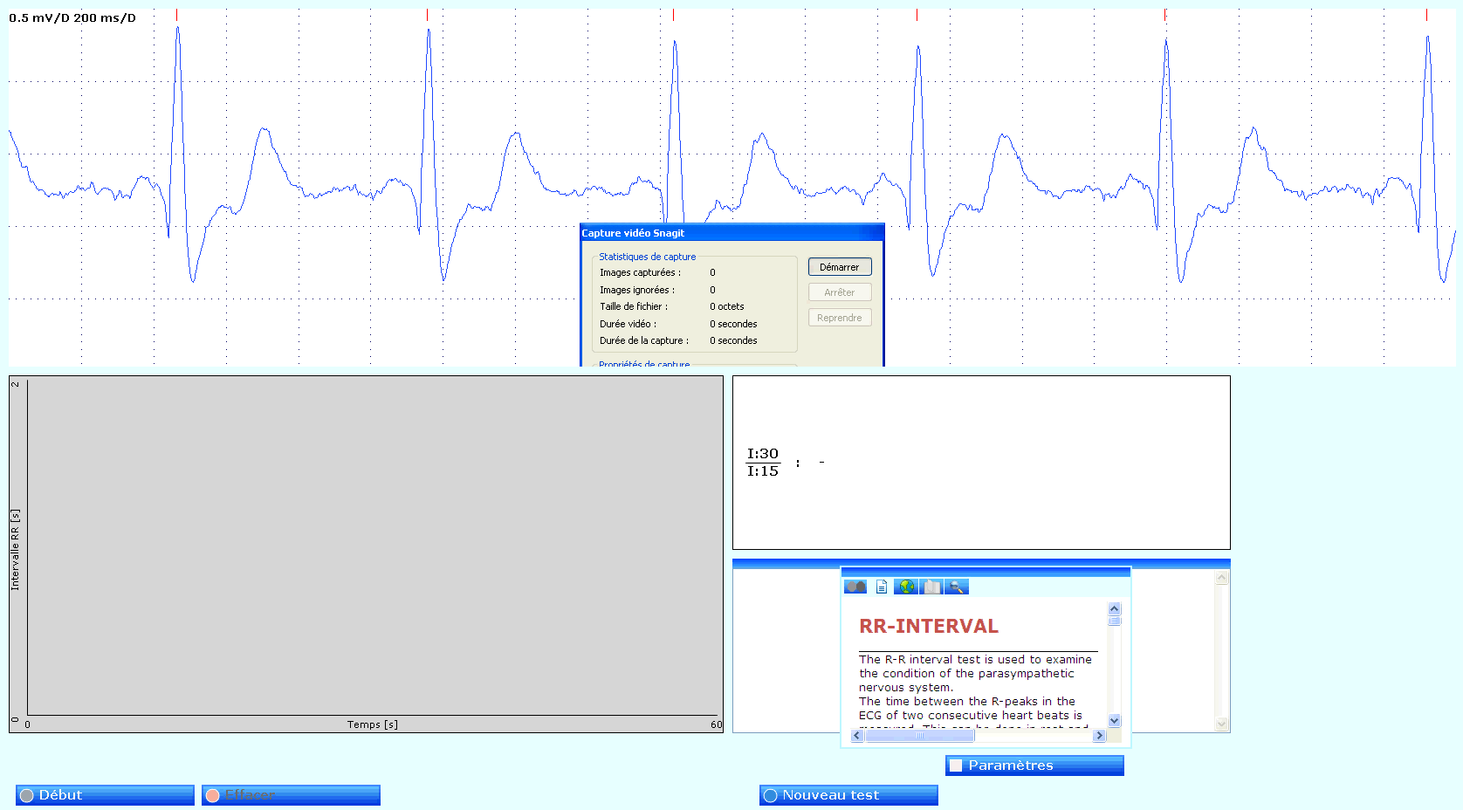
RR – orthostatisme

Slide 25
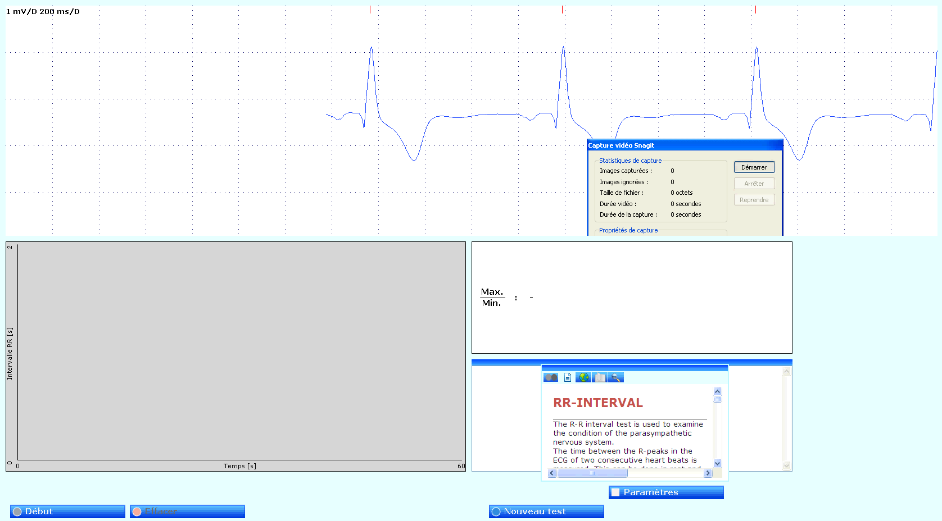
RR – valsalva

Slide 26
Cas n°1
Femme de 29 ans
Tri-thérapie pour BK
Douleurs neuropathiques X 4
Effet toxique ? SGB ?
ENMG normal

Slide 27
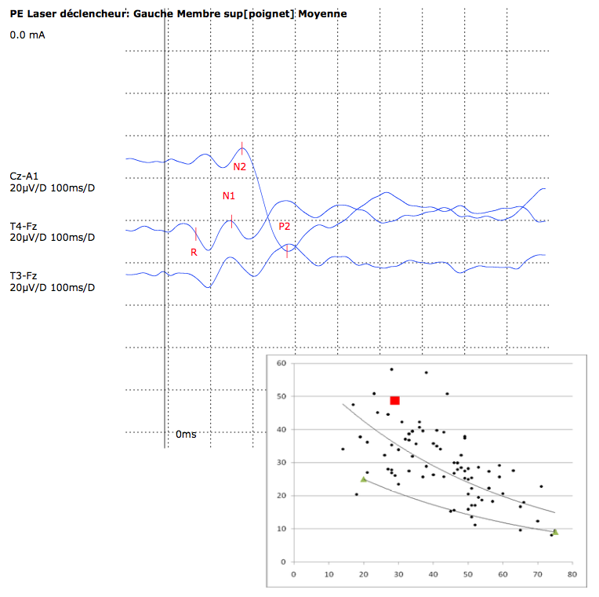
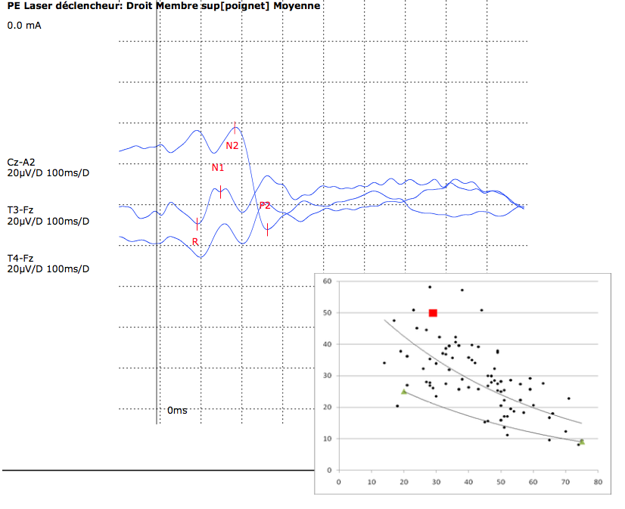
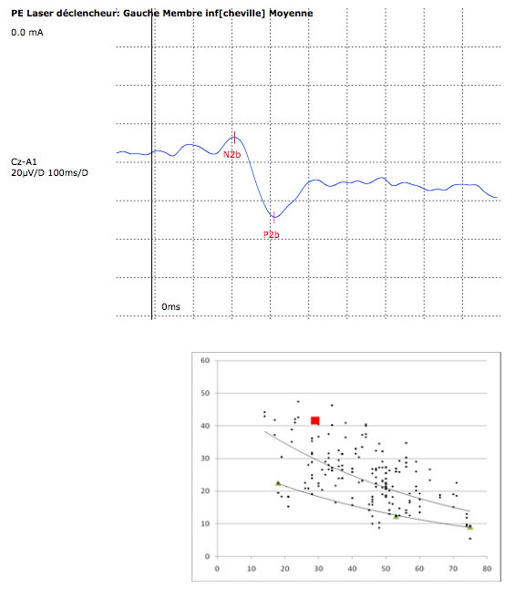
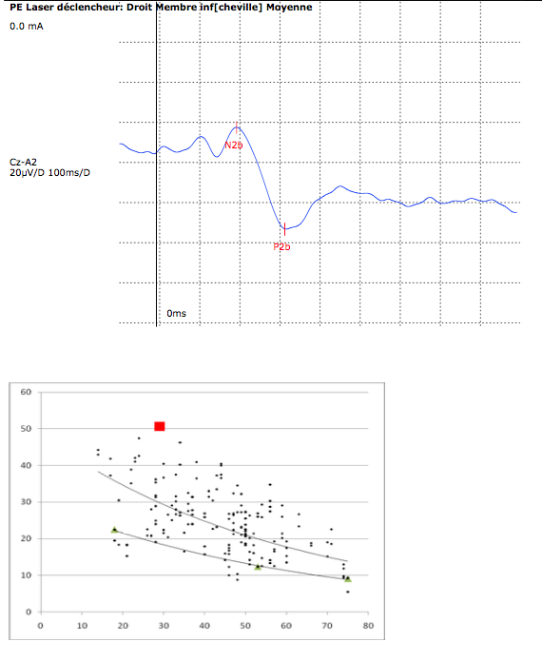

Slide 28
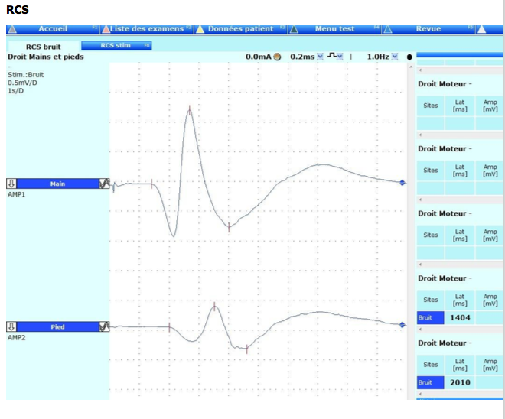

Slide 29
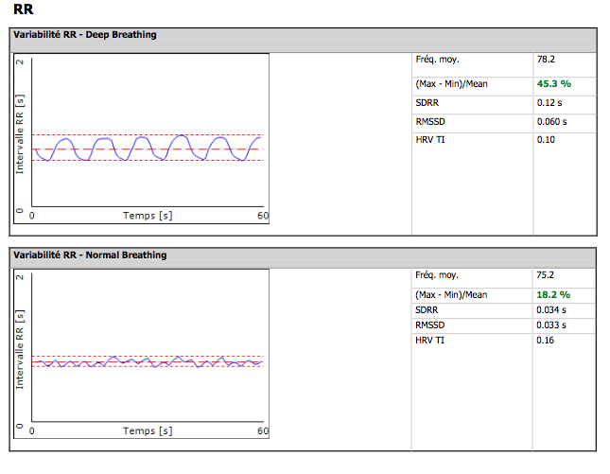

Slide 30
Cas n°2
Femme de 47 ans
Suspicion de syndrome de Sjögren
Syndrome sec formel
Plaquenil et médrol 4 mg
Perte de sensibilité à la chaleur
et à la douleur stt aux MS
ENMG normal

Slide 31
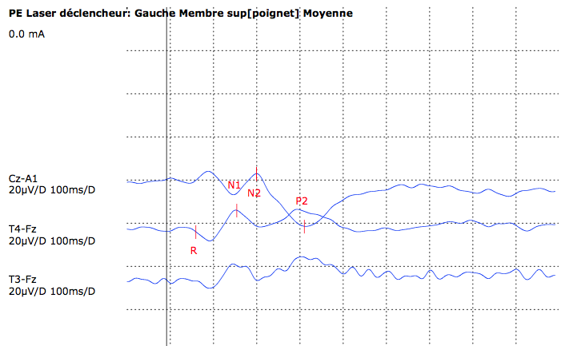
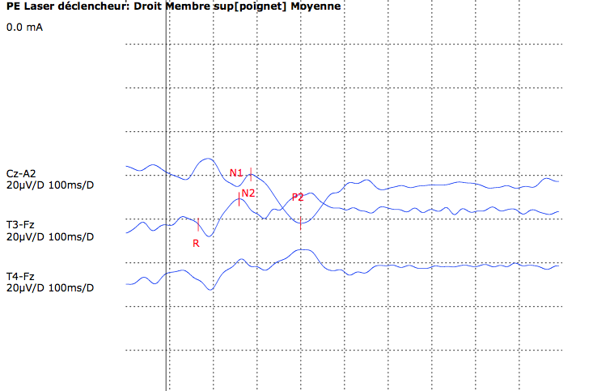
PEL MS

Slide 32
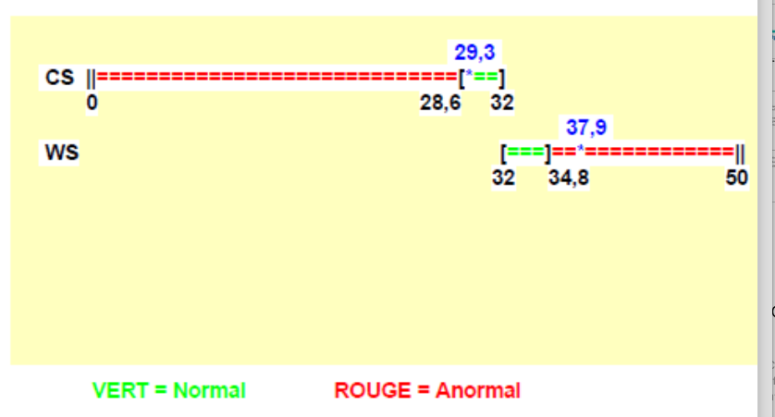
QST MS

Slide 33

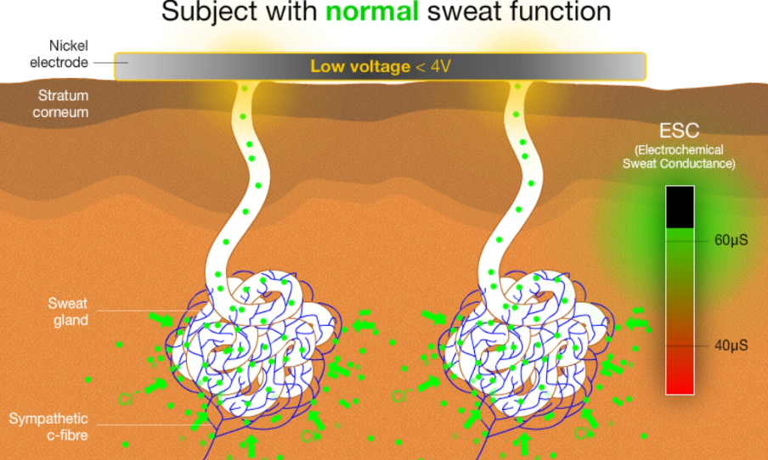
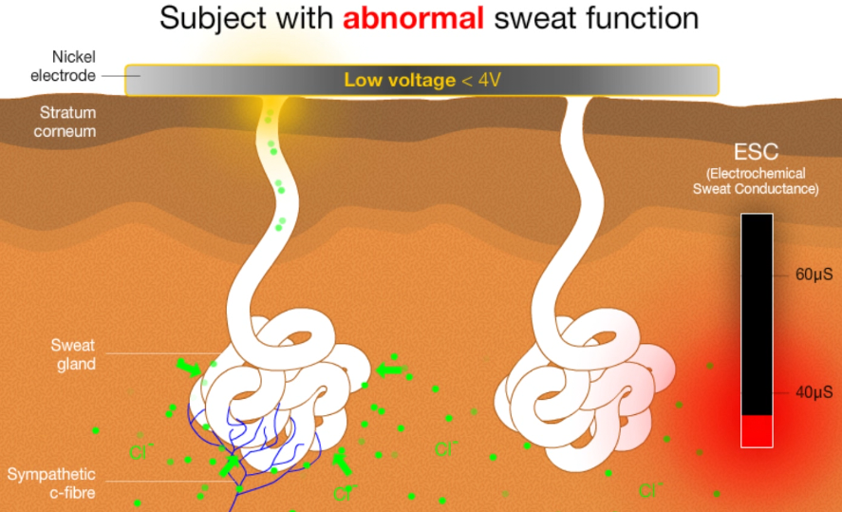
Moyens d’exploration
Capacité des glandes sudoripares à libérer des ions chlorures en réponse à un stimulus électrochimique

Slide 34
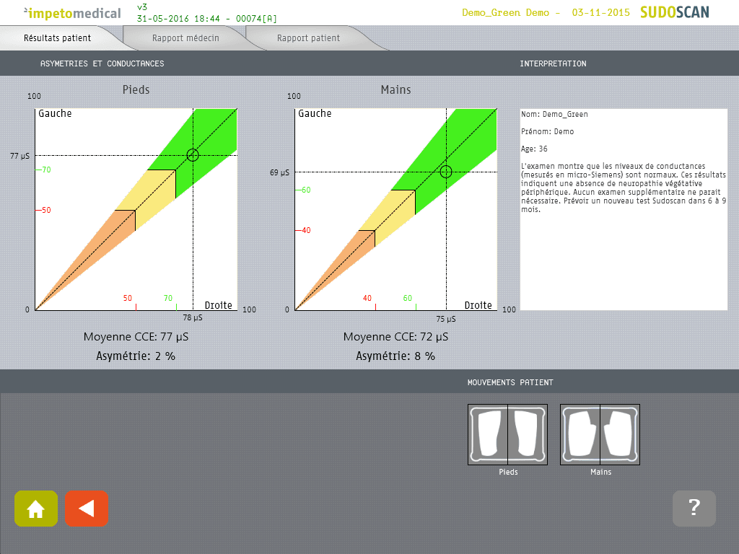
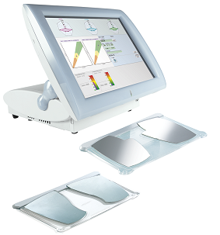
Sudoscan
Sudoscan :
- Conductance électro-chimique en 𝜇 siemens
- C autonomes
- JPL : sensibilité = 61% JPL = JP Lefaucheur et al, NCCN, 2015

Slide 35
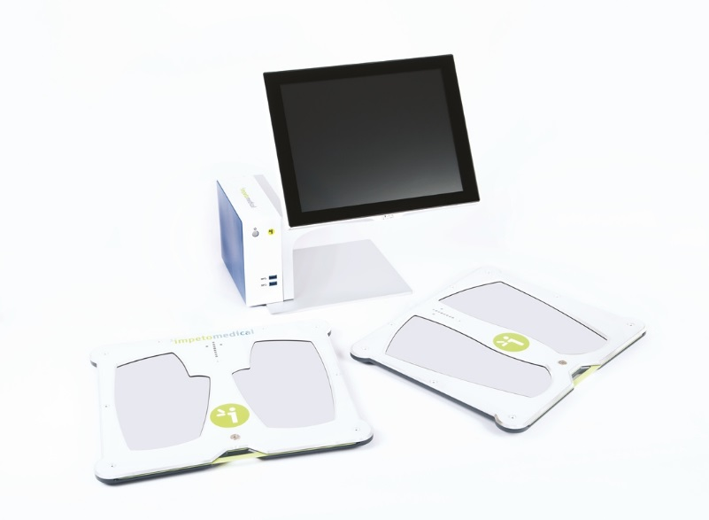
LA MESURE EST FACILE, RAPIDE ET QUANTITATIVE…
Pieds
Mains

Slide 36
METHODES
IENFD : intraepidermal nerve fiber density
QSART : quantitative sudomotor axon reflex
Réflexe nociceptif (RIII)

Slide 37
Douleurs nociceptives
Articulaire(s), osseuse(s), musculaires(s)
Stimulation excessive des nocicepteurs
Absence d’atteinte des troncs nerveux périphériques
=> pas de topo. neurologique systématisée
=> examen neuro N)

Slide 38
Douleurs nociceptives
Mécanique : aggravation par le mouvement
Inflammatoire : aggravation svt nocturne
Cas particulier des douleurs > musculaires
- myalgies/contractures/courbatures
- augmentées par la palpation
- parfois décrites comme des crampes, des brûlures

Slide 39
Douleurs et intolérance musculaire
à l’effort (IME)
- glycogénoses (Mc Ardle)
(effort court/second souffle)
- déficit en CPT
(myolyse après jeune/ou effort prolongé)
- myopathie mitochondriale
(pas de myolyse/ptôsis)
- syndrome de Brody, hyperthermie maligne
- certaines dystrophies musculaires
(hypertrophie mollets)

Slide 40
Douleurs musculaires
Permanentes
- myosite, dysthyroïdies, PROMM, canalopathies musculaires (PPhyperK/Na, PPhypoK/Ca) vascularites
- traitements myotoxiques (hypolipémiants)
- douleurs psychogènes/fibromyalgie
(céphalées, troubles du sommeil…)

Slide 41
Moyens d’exploration
ENMG :
- signes myogènes avec ou sans signes de nécrose musculaire
- crampes électriquement silencieuses
(Mc Ardle)
- décharges myotoniques (PROMM)
- PAGM après SNR ou test d’effort court et/ou long (paralysies périodiques et syndrome myotonique)

Slide 42
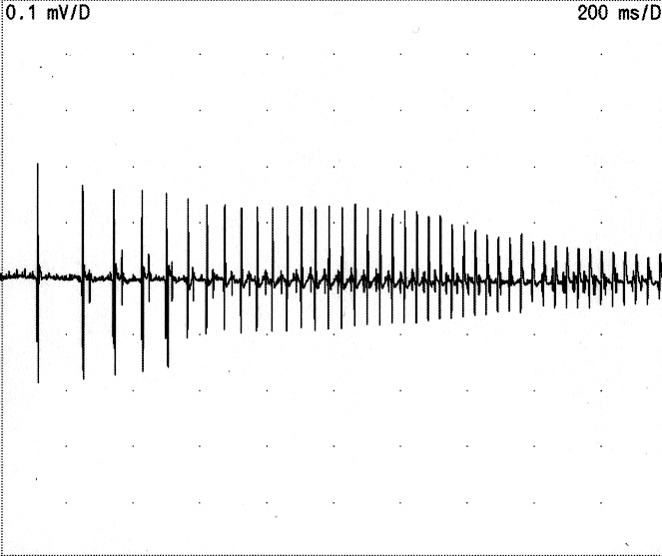
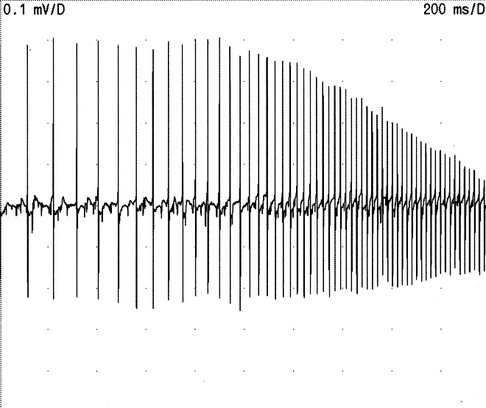
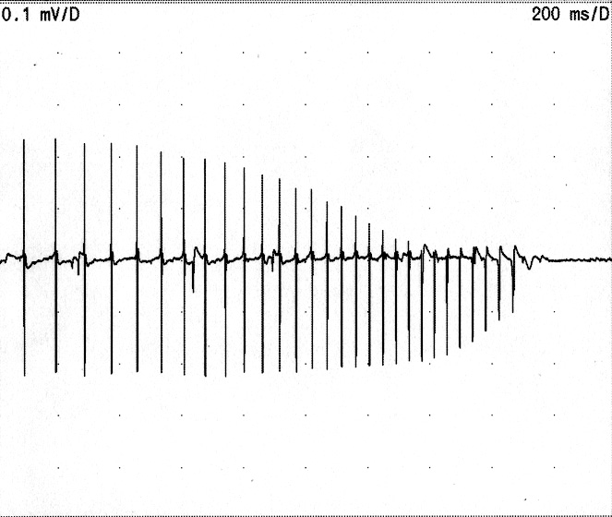

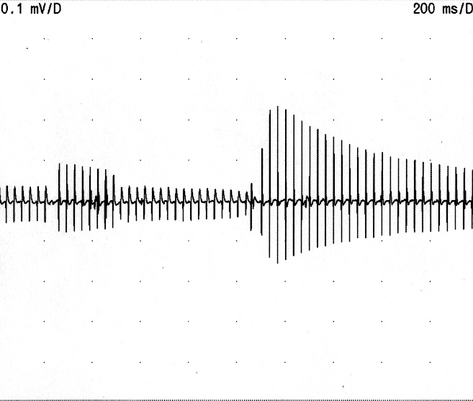
Moyens d’exploration

Slide 43
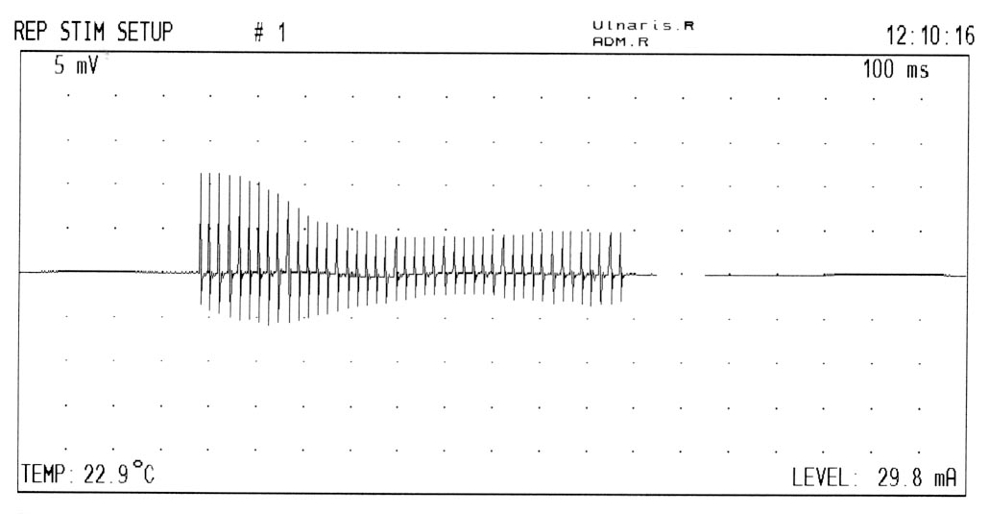
Moyens d’exploration

Slide 44
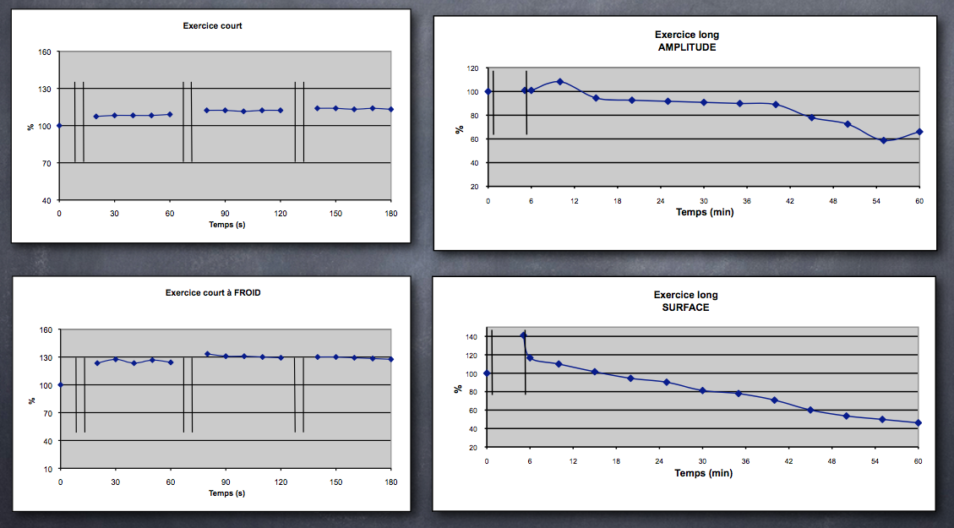
Moyens d’exploration

Slide 45
Moyens d’exploration
Biologie : TSH, CK (au repos, > 500 à 2 reprises), myoglobinémie et myoglobinurie, acylcarnitines (déficit en CPT : après 14 heures de jeûne strict)
alpha-galactosidase et globotriaosylcéramide (GB3) urinaire chez la femme (maladie de Fabry)
Test d’effort sur bicyclette ergométrique
- absence d’élévation de la lactacidémie (glycogénose)
- perturbation du rapport lactate/pyruvate (mitochondriopathie)
Imagerie musculaire
Biopsie musculaire
Biologie moléculaire

Slide 46
Trouble de l’adaptation à l’exercice
Myalgies et baisse de performance
- sportifs après une interruption de leur activité
- anxieux/perfectionniste
- entraînement mal adapté
- environnement extrême : altitude, chaleur, froid etc…
- privation de sommeil ou décalage horaire répété
Bicyclette ergométrique
Réentraînement progressif à l’effort

Slide 47
Douleurs psychogènes et/ou
Syndrome de myalgies fonctionnelles
(IME associée à une fibromyalgie)
Sans cause somatique
Myalgies d’effort
Arthromyalgies diffuses
Troubles du sommeil
Céphalées
Contexte anxiodépressif

Slide 48
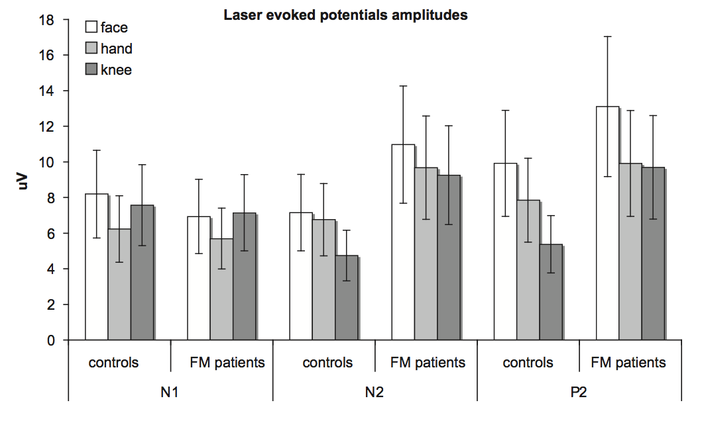
Douleurs psychogènes et/ou
Syndrome de myalgies fonctionnelles
(IME associée à une fibromyalgie)
De Tommaso et al, 2011

Slide 49
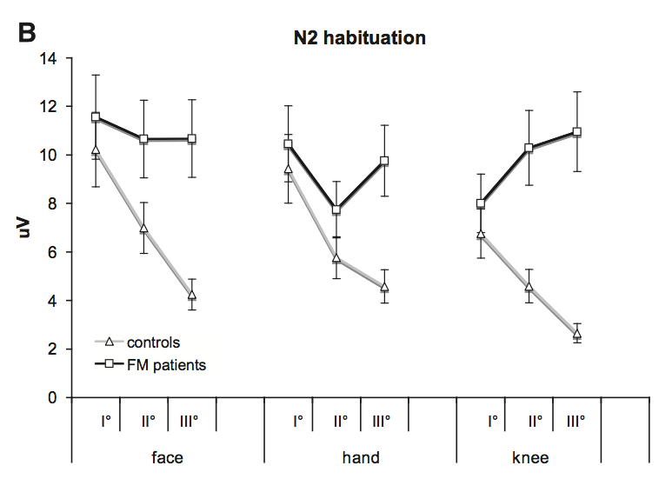
Douleurs psychogènes et/ou
Syndrome de myalgies fonctionnelles
(IME associée à une fibromyalgie)
Déficit d’inhibition par les voies
descendantes de la douleur
endogène
De Tommaso et al, 2011

